Slide 1
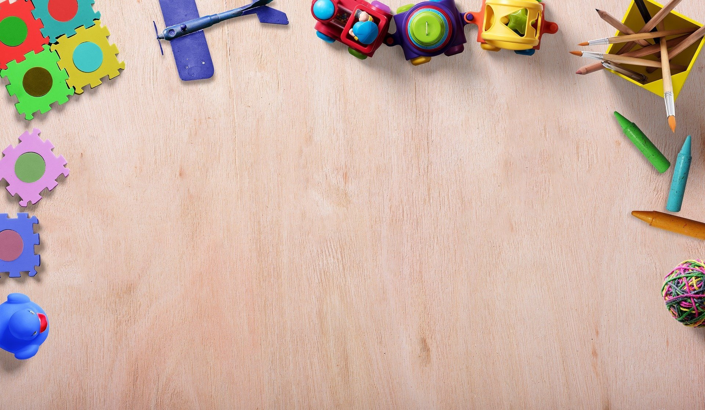
Муниципальное – бюджетное дошкольное образовательное учреждение Детский сад №32 «Родничок»
Презентация по самообразованию
Тема: «Развитие мелкой моторики у детей раннего возраста через различные виды деятельности»
Выполнила педагог:
Хайрова Светлана Григорьевна
Инта, 2022г.

Slide 2
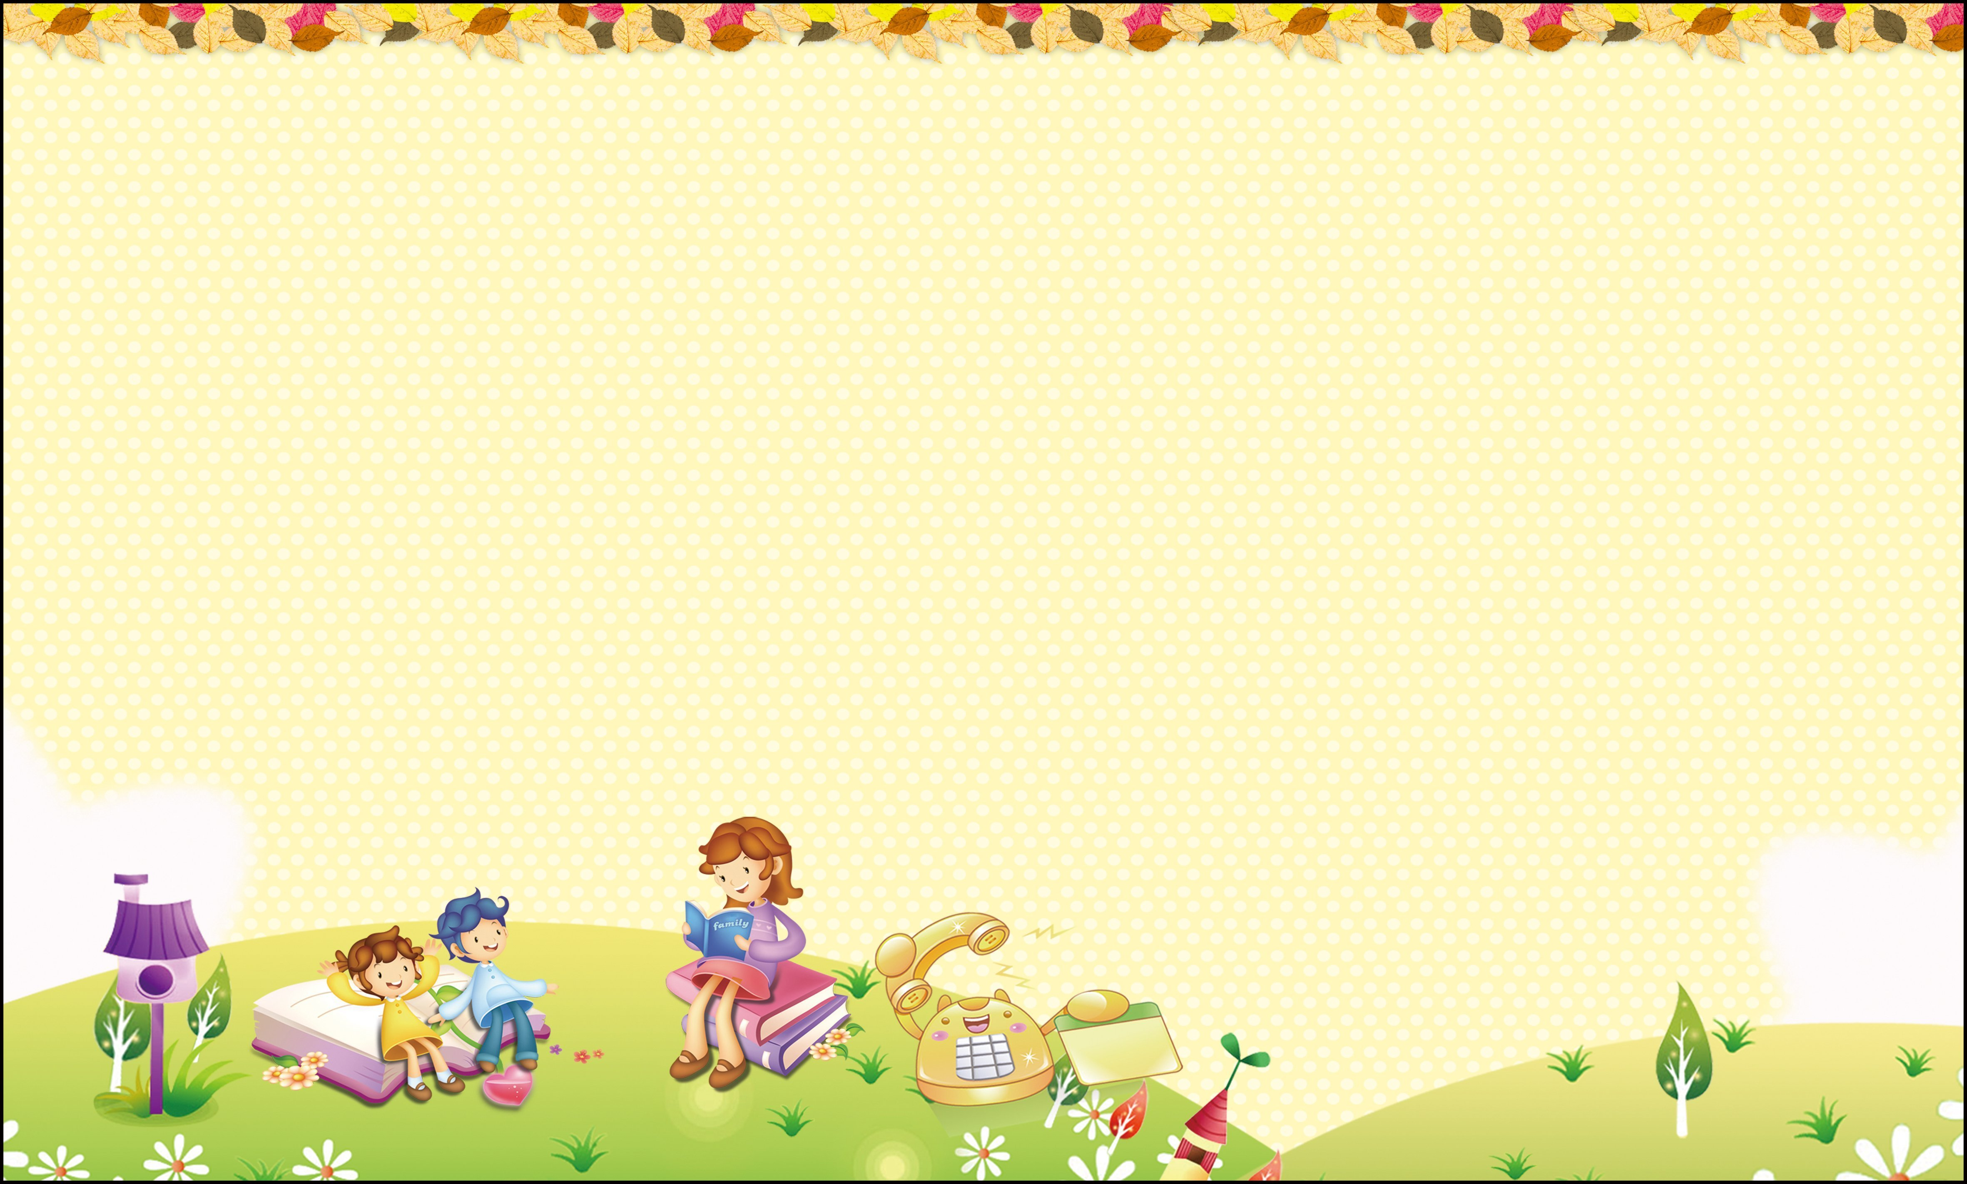
«Ум ребёнка находится на кончиках его пальцев. Чем больше мастерства в детской руке, тем ребёнок умнее. Именно руки учат ребёнка точности, аккуратности, ясности мышления.»
В. А. Сухомлинский

Slide 3
Пластилин
Бусы,
Пуговицы
Бумага
Вода
Средства развития мелкой моторики
Песок,
Крупа
Карандаши,
мелки,
краски
Счетные палочки,
дидактические игры

Slide 4
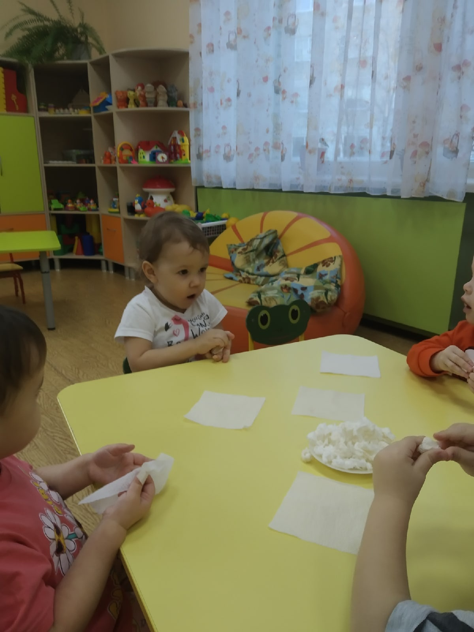
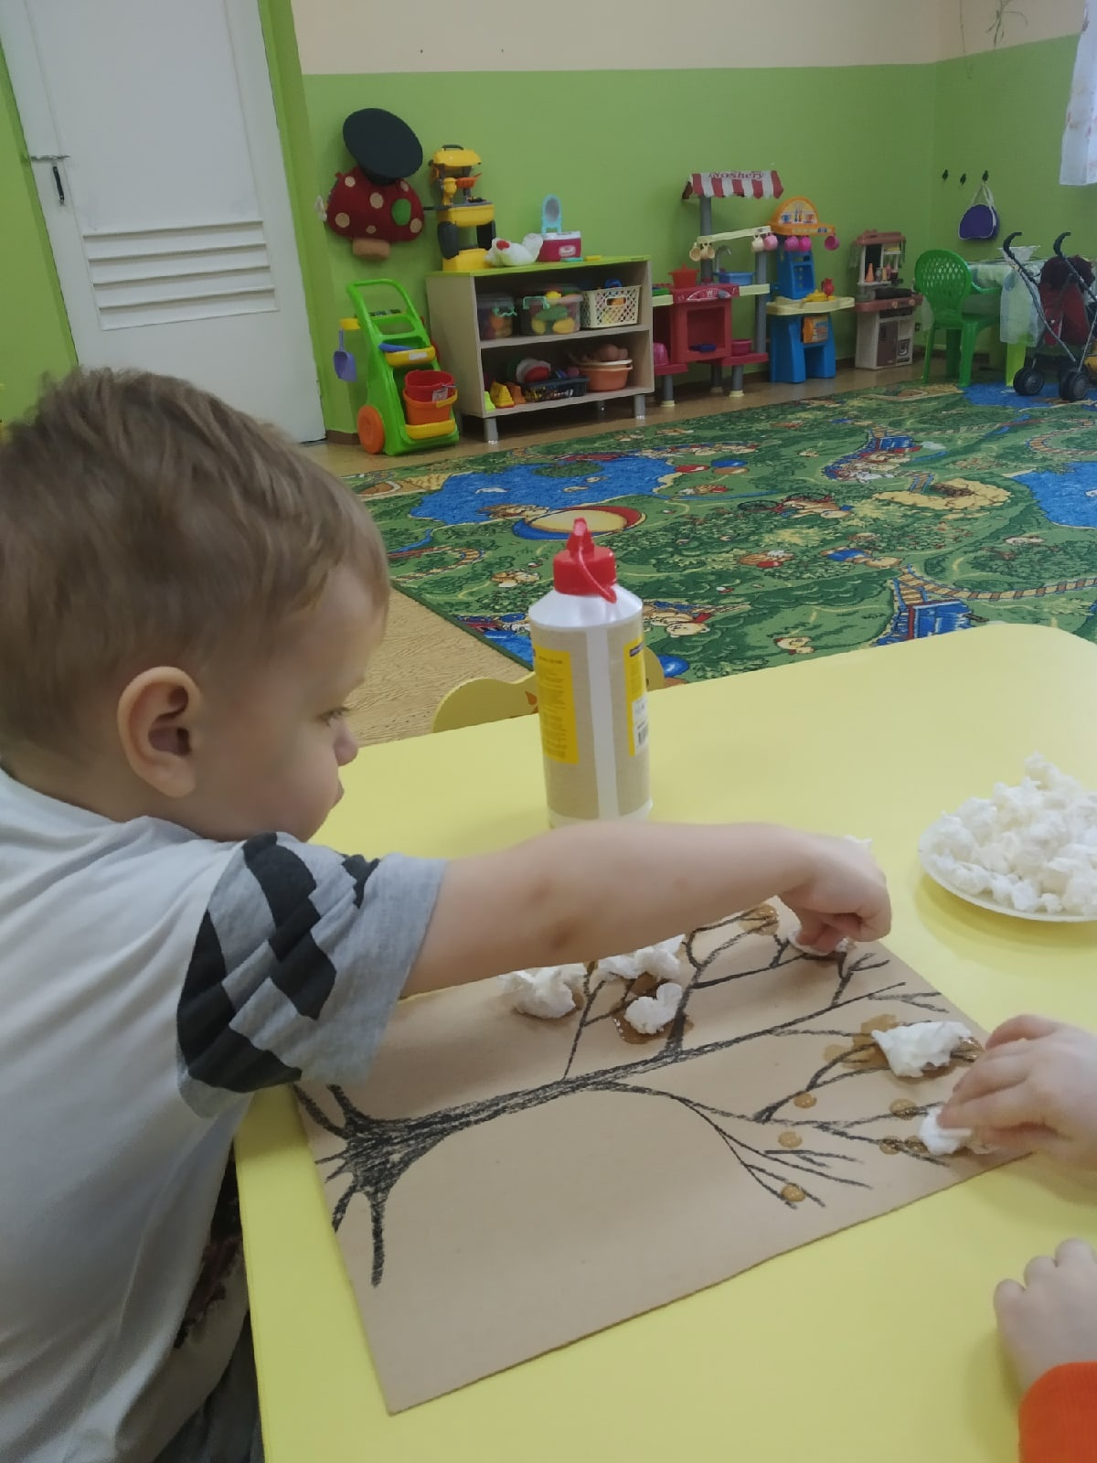
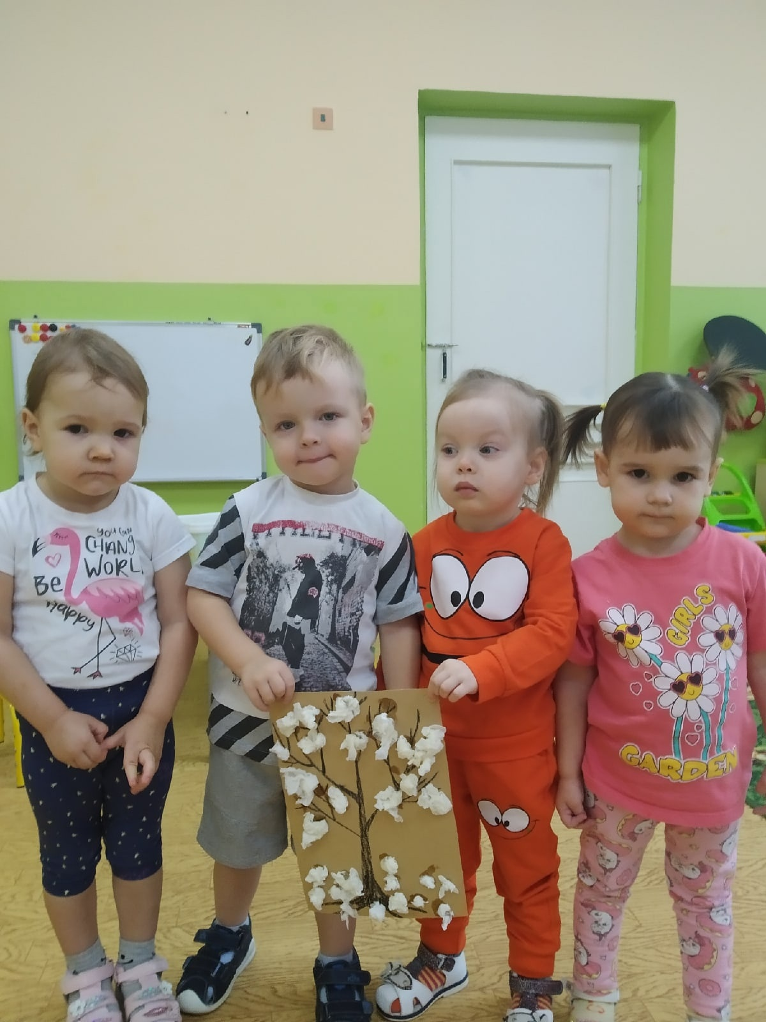
Игры с бумагой «Скатывание салфеток»
Цель: Развитие мелкой моторики и творческого воображения
Результат: "Зимнее дерево"

Slide 5
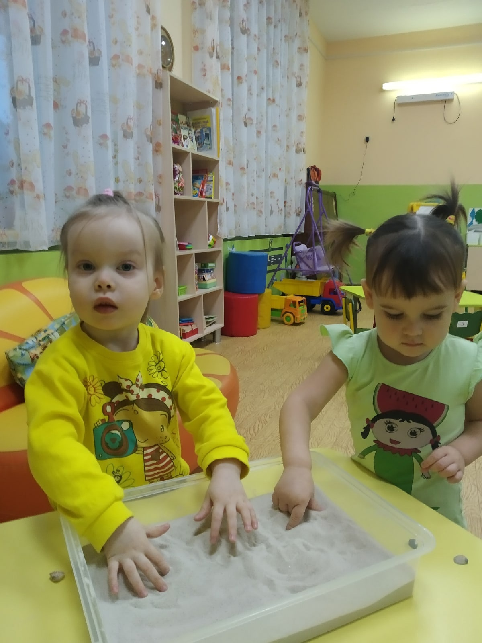
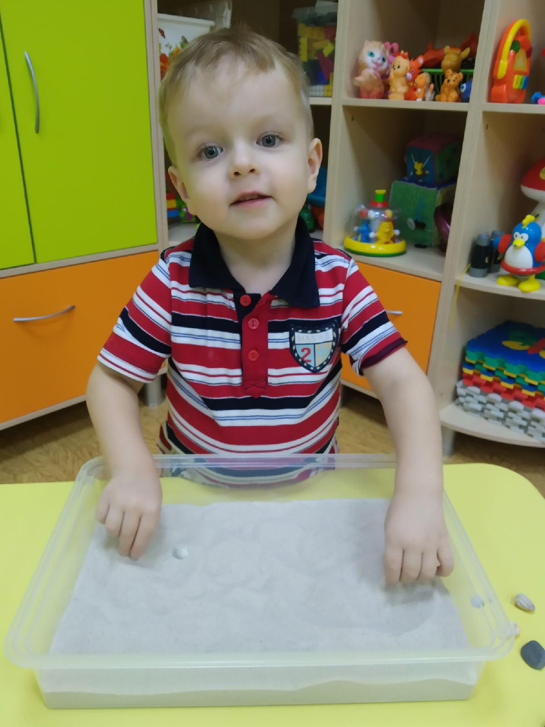
Игры с песком
Цель: Развитие тактильных ощущений

Slide 6
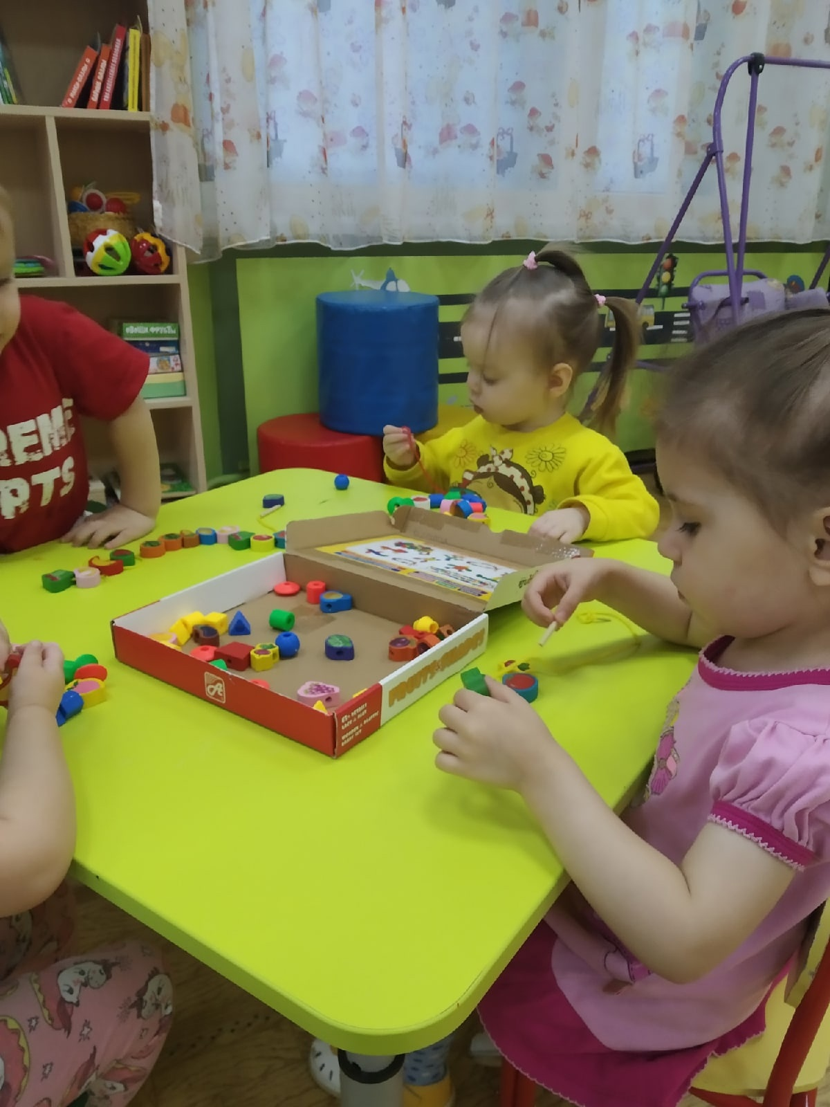
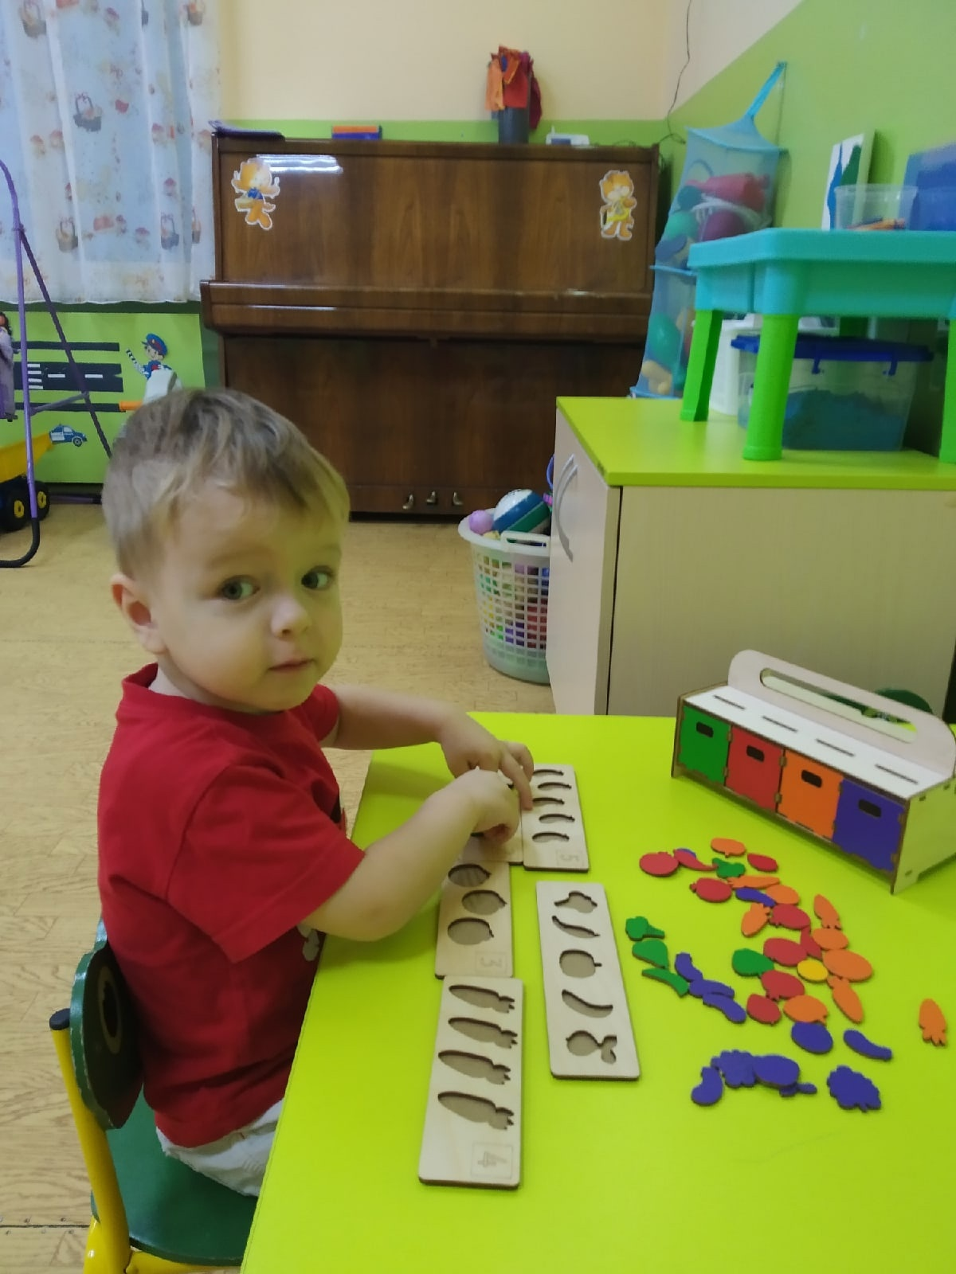
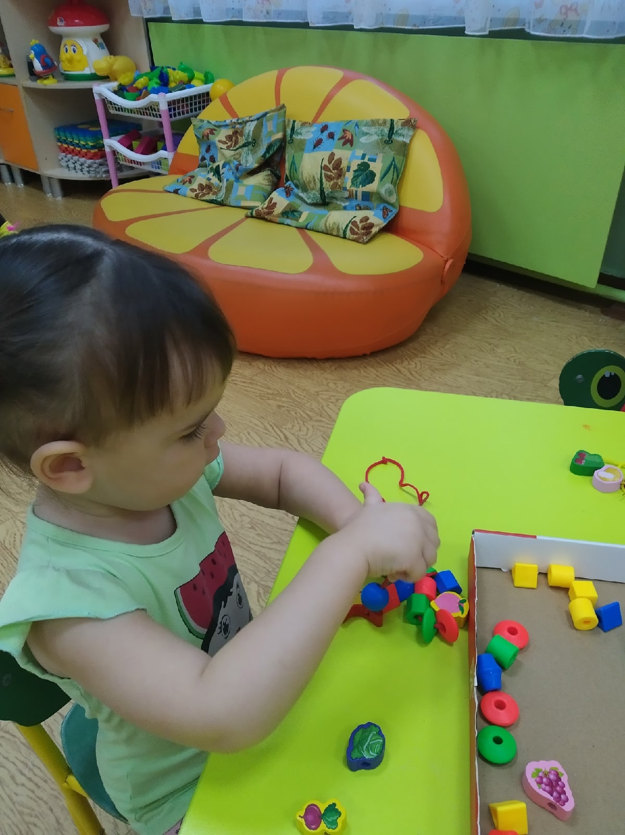
Д/И "Собери бусы"
Цель: Развитие мелкой моторики
Д/И "Разложи по цвету"
Цель: Развитие мелкой моторики

Slide 7
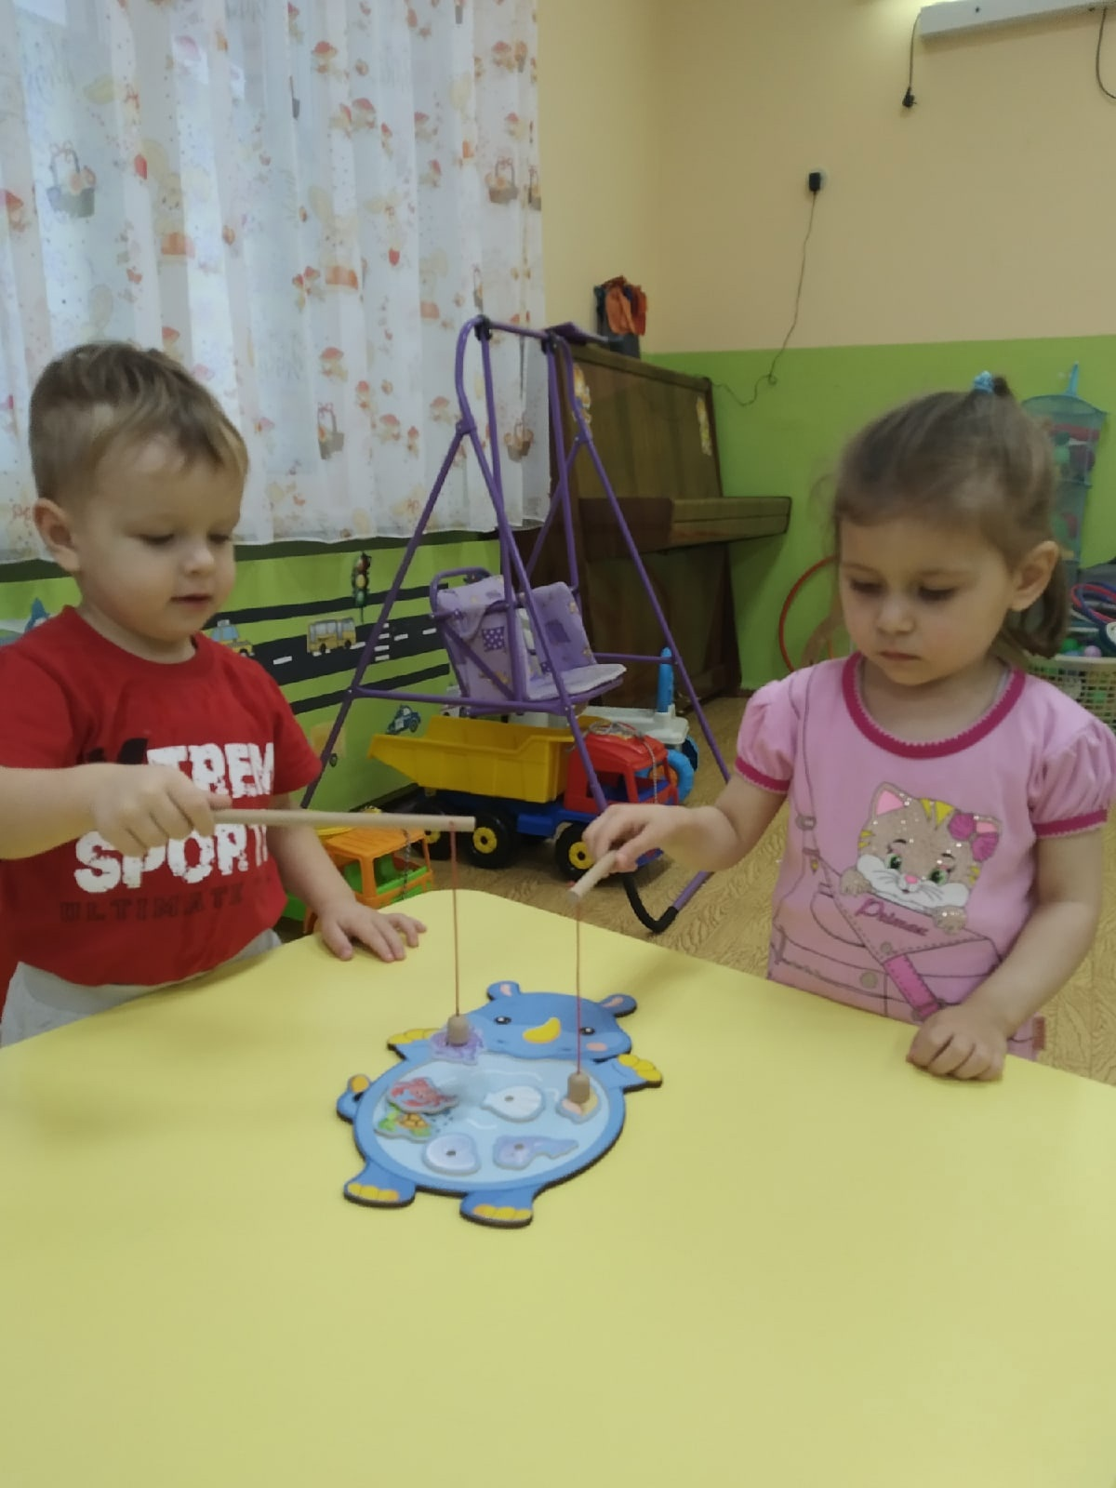
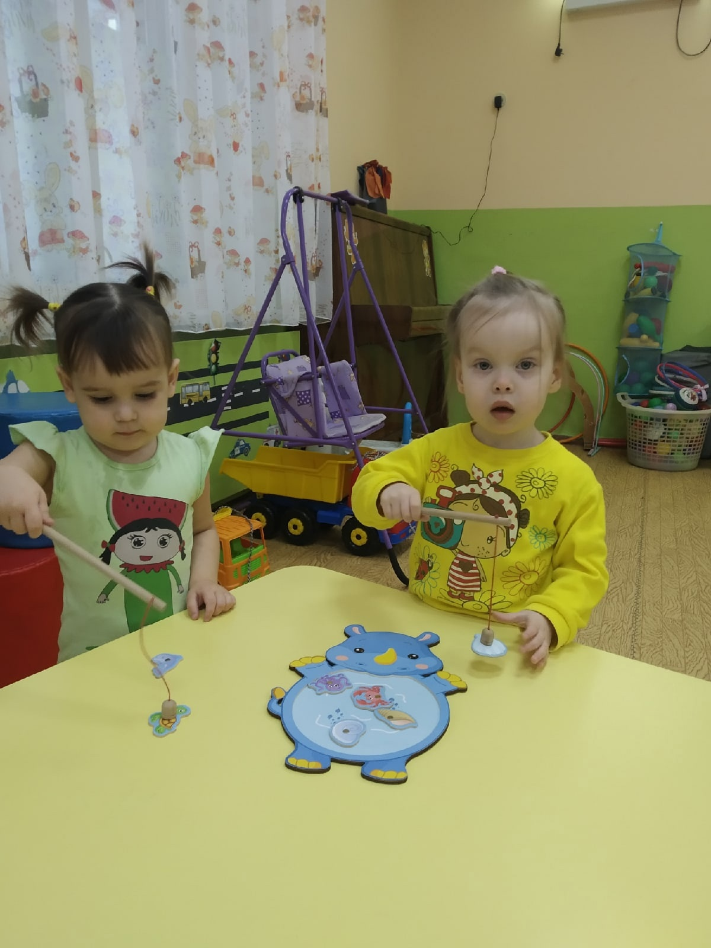
Д/И "Рыбалка"
Цель: Развитие подвижности кисти рук

Slide 8
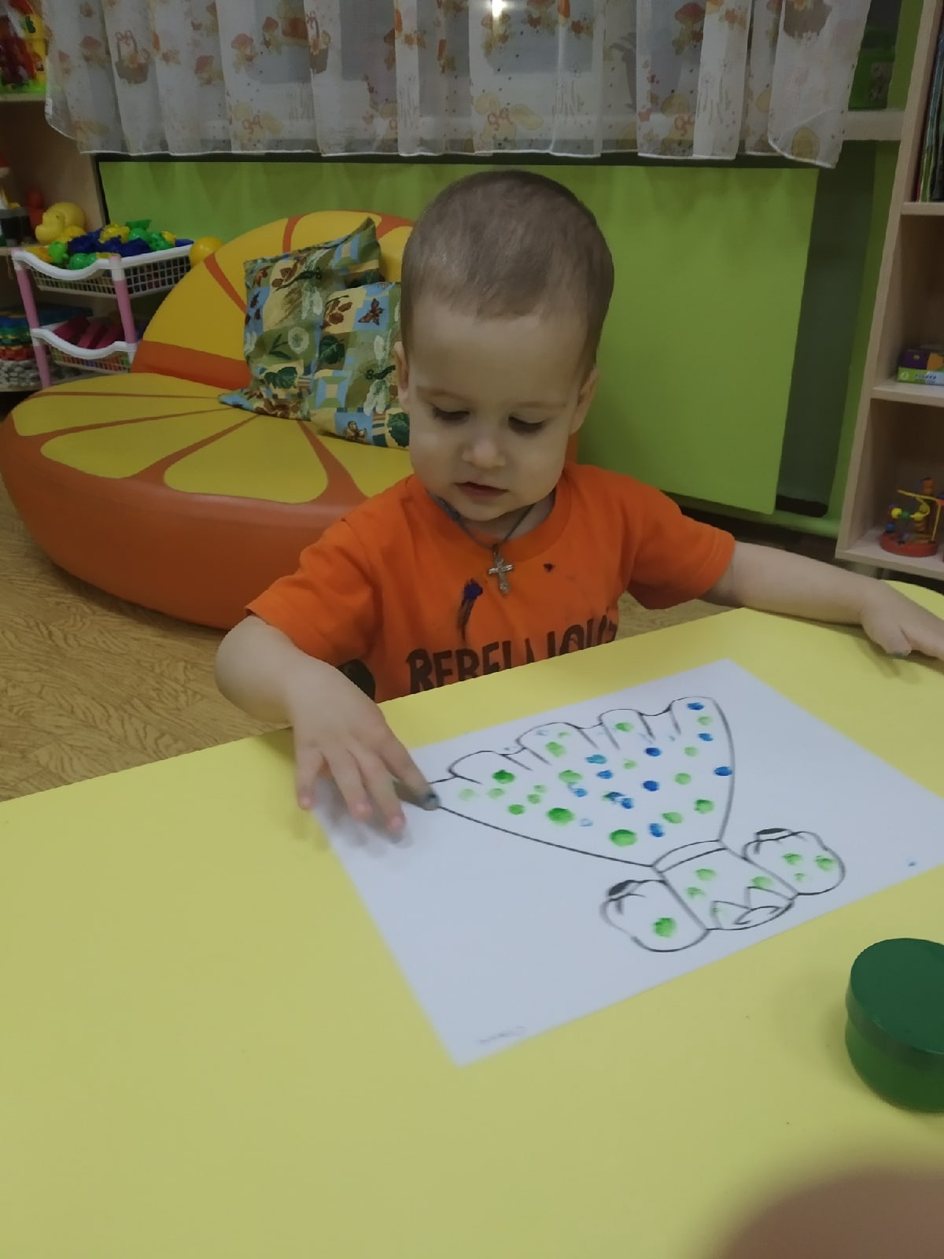
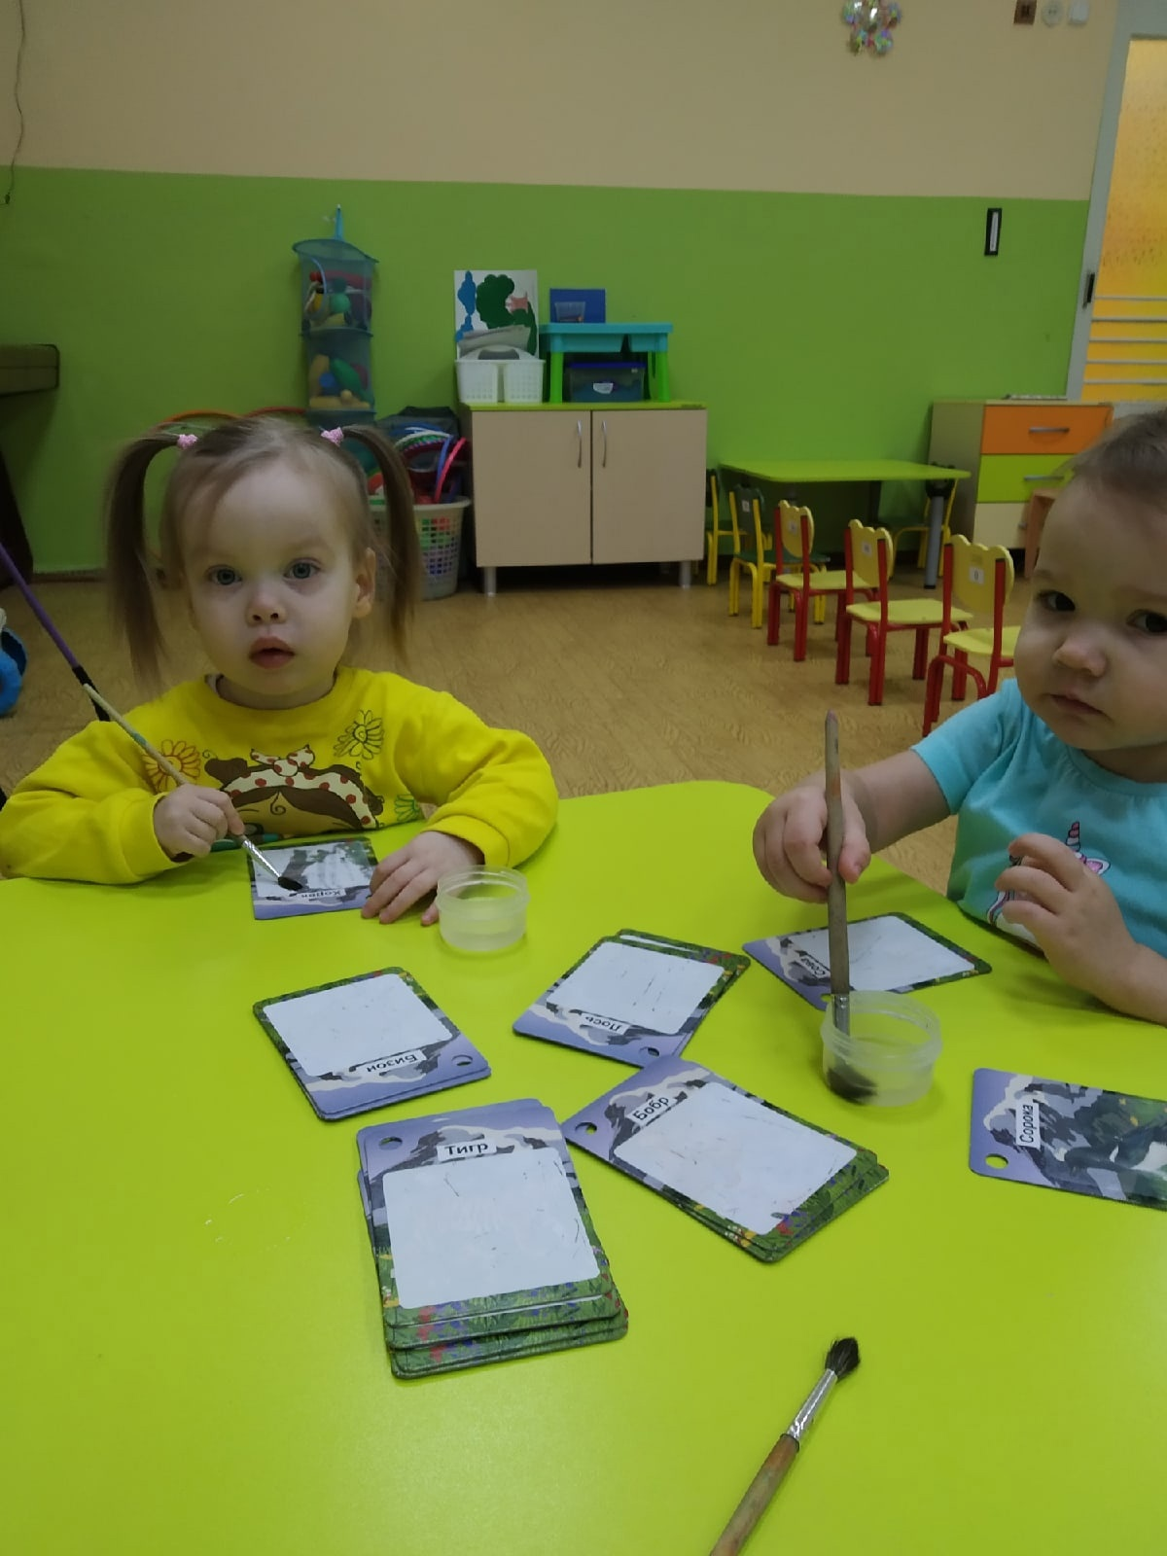
Рисование пальчиковыми красками
Цель: Развитие мелкой моторики
Раскраски водные
Цель: Учить рисовать кисточкой

Slide 9
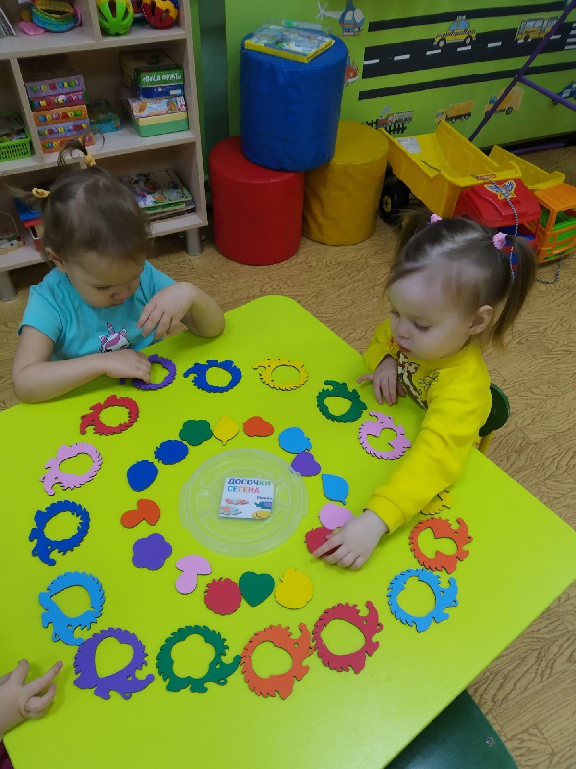
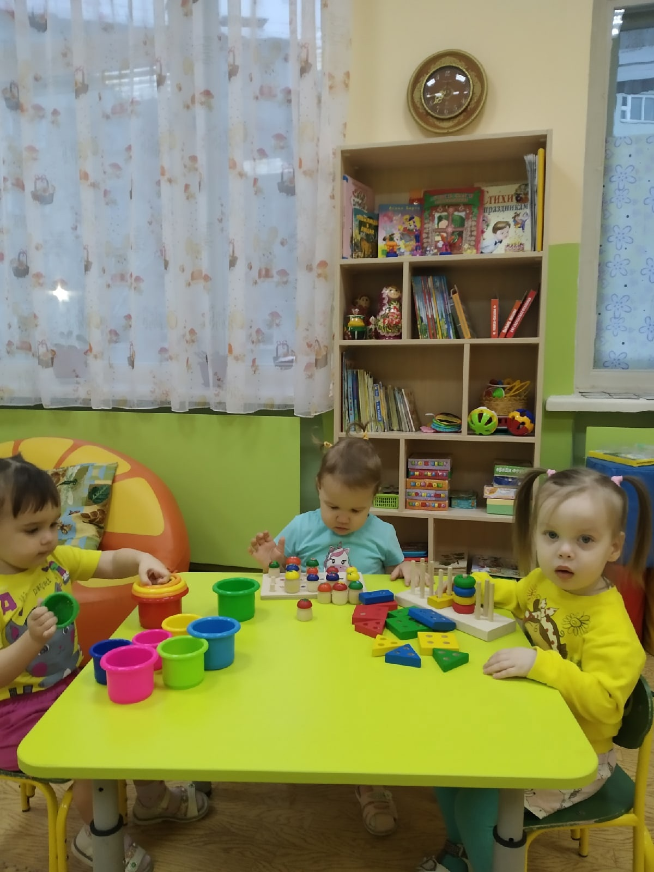
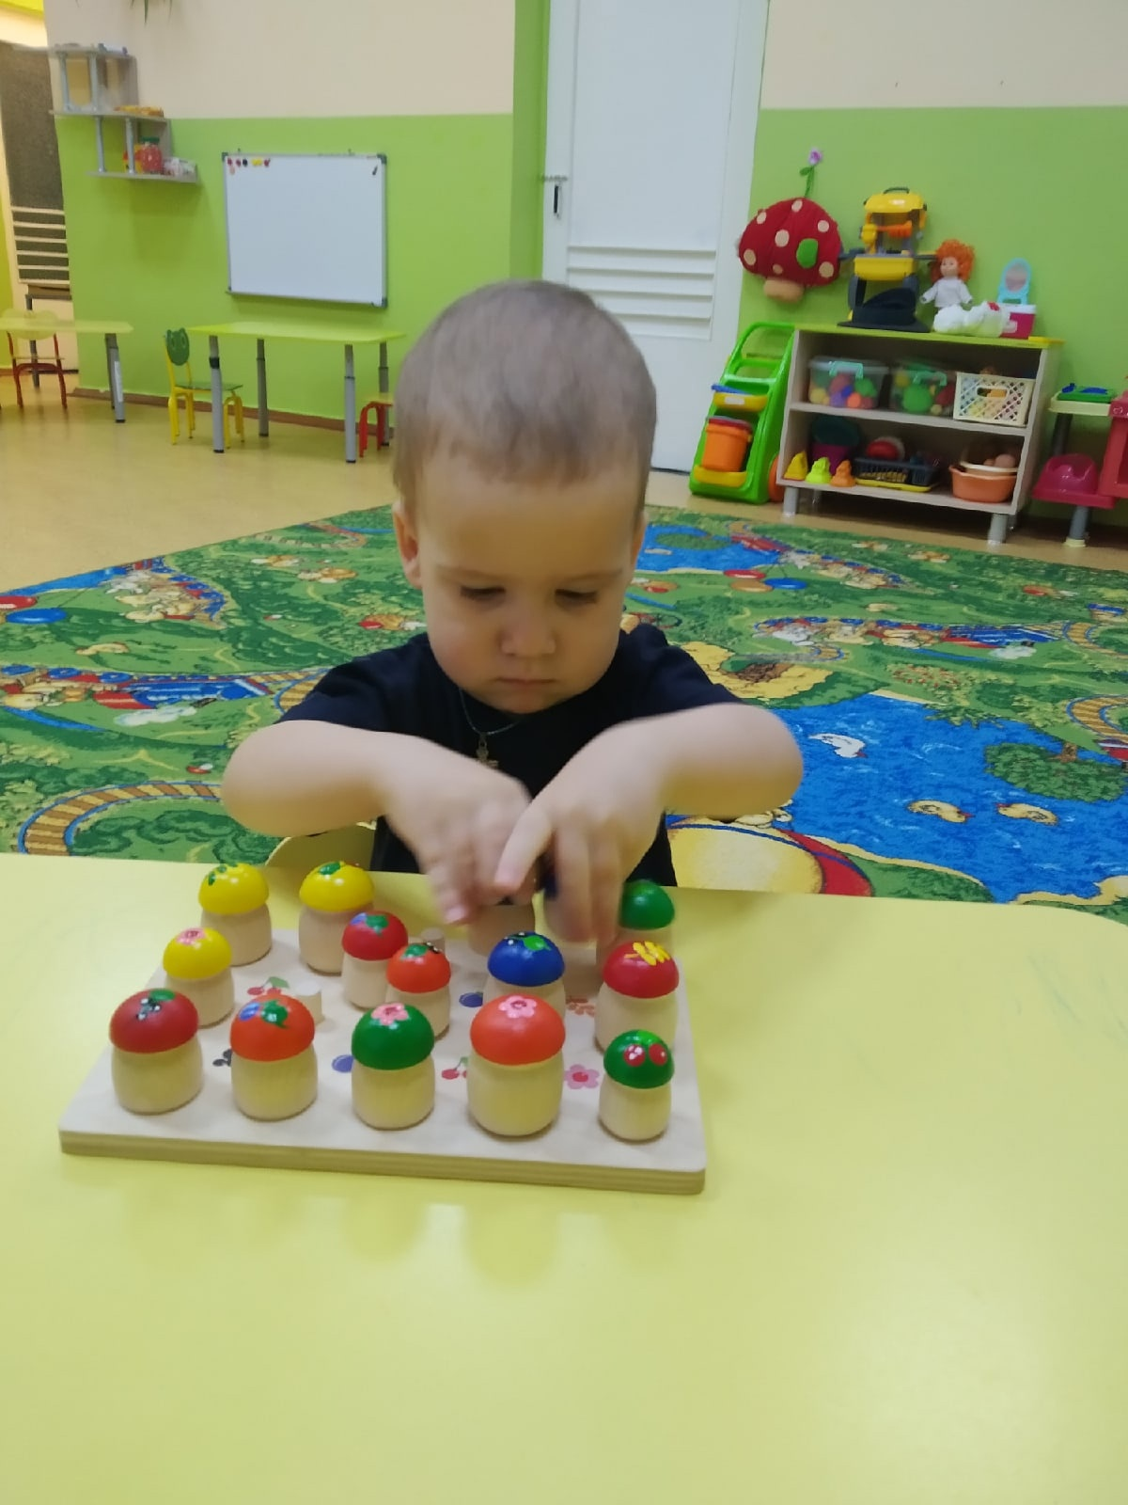
Дидактические игры
Цель: Развитие мелкой моторики и логического мышления

Slide 10
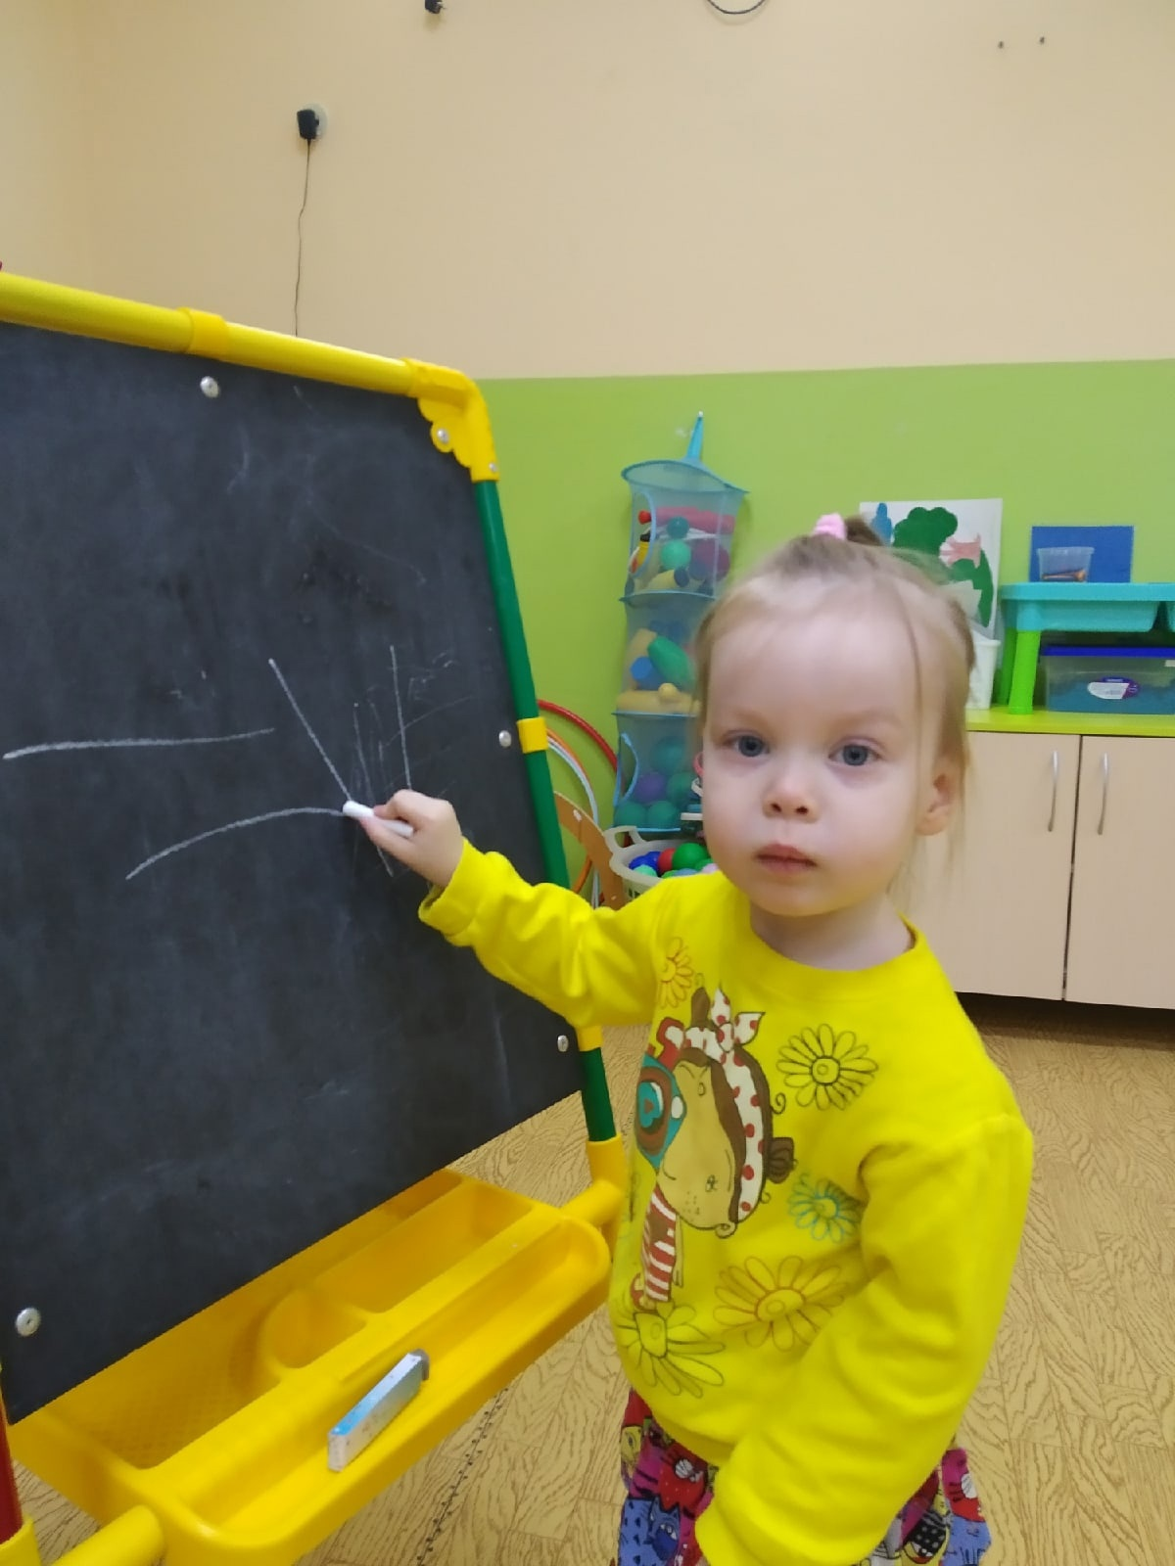
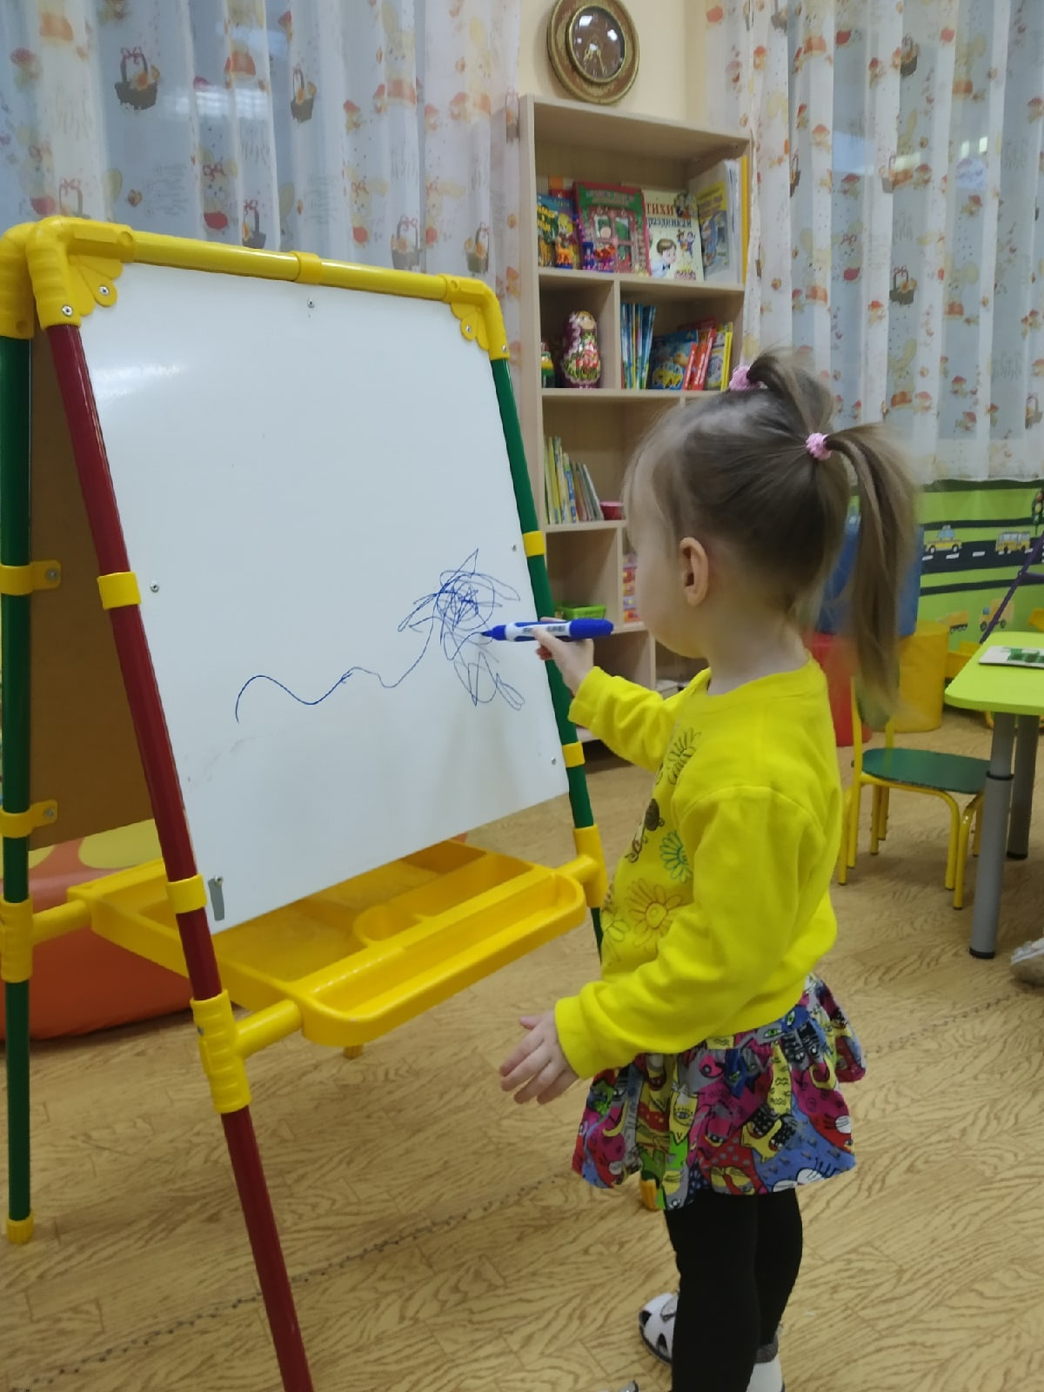
Рисование мелком на доске
Игры с песком (тактильные ощущения)
Рисование фломастером на доске

Slide 11
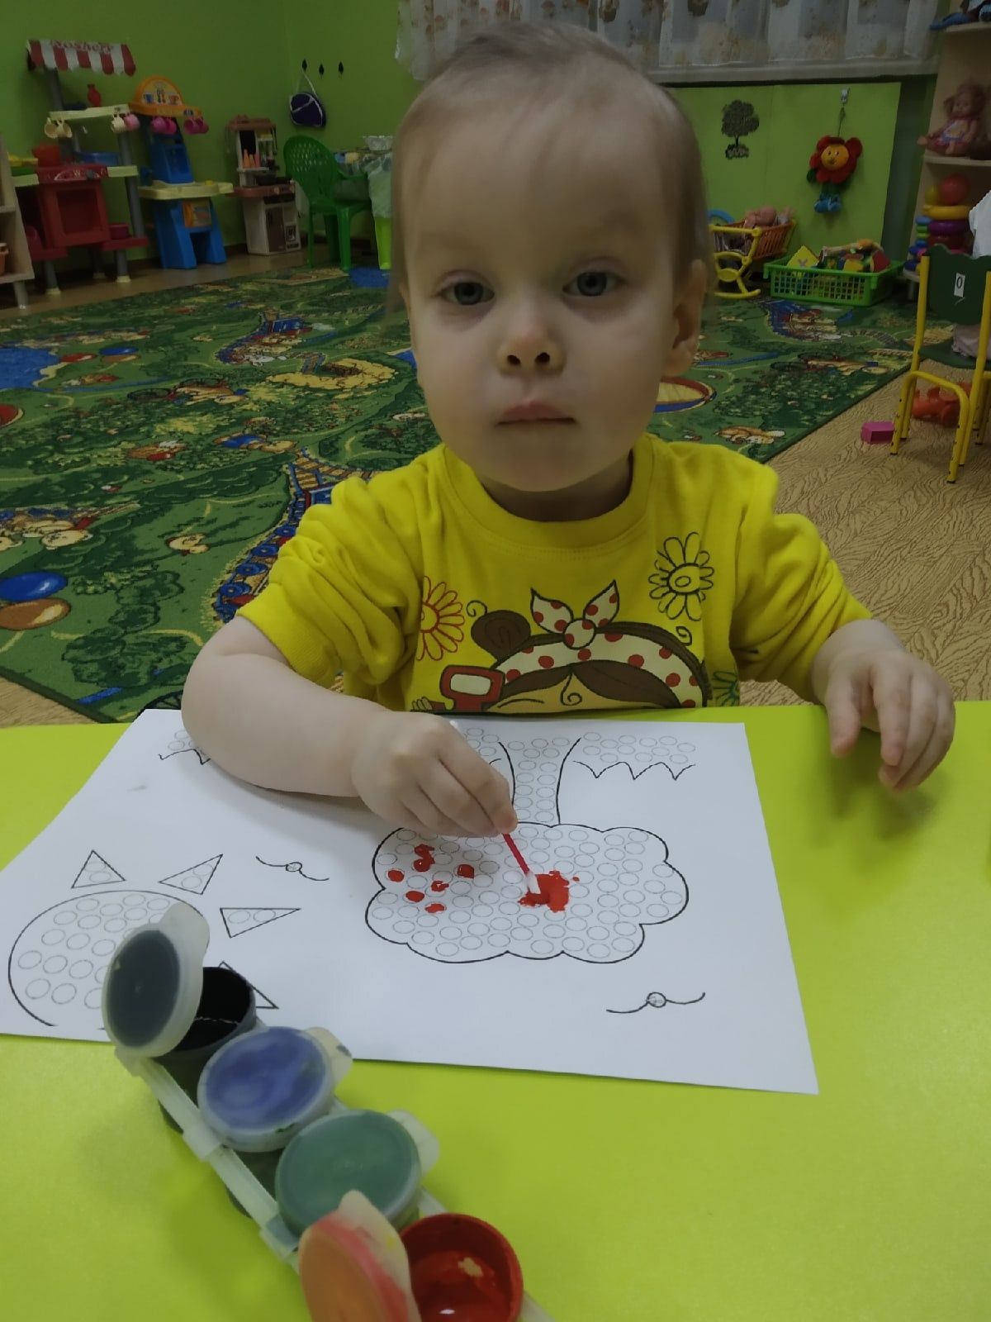
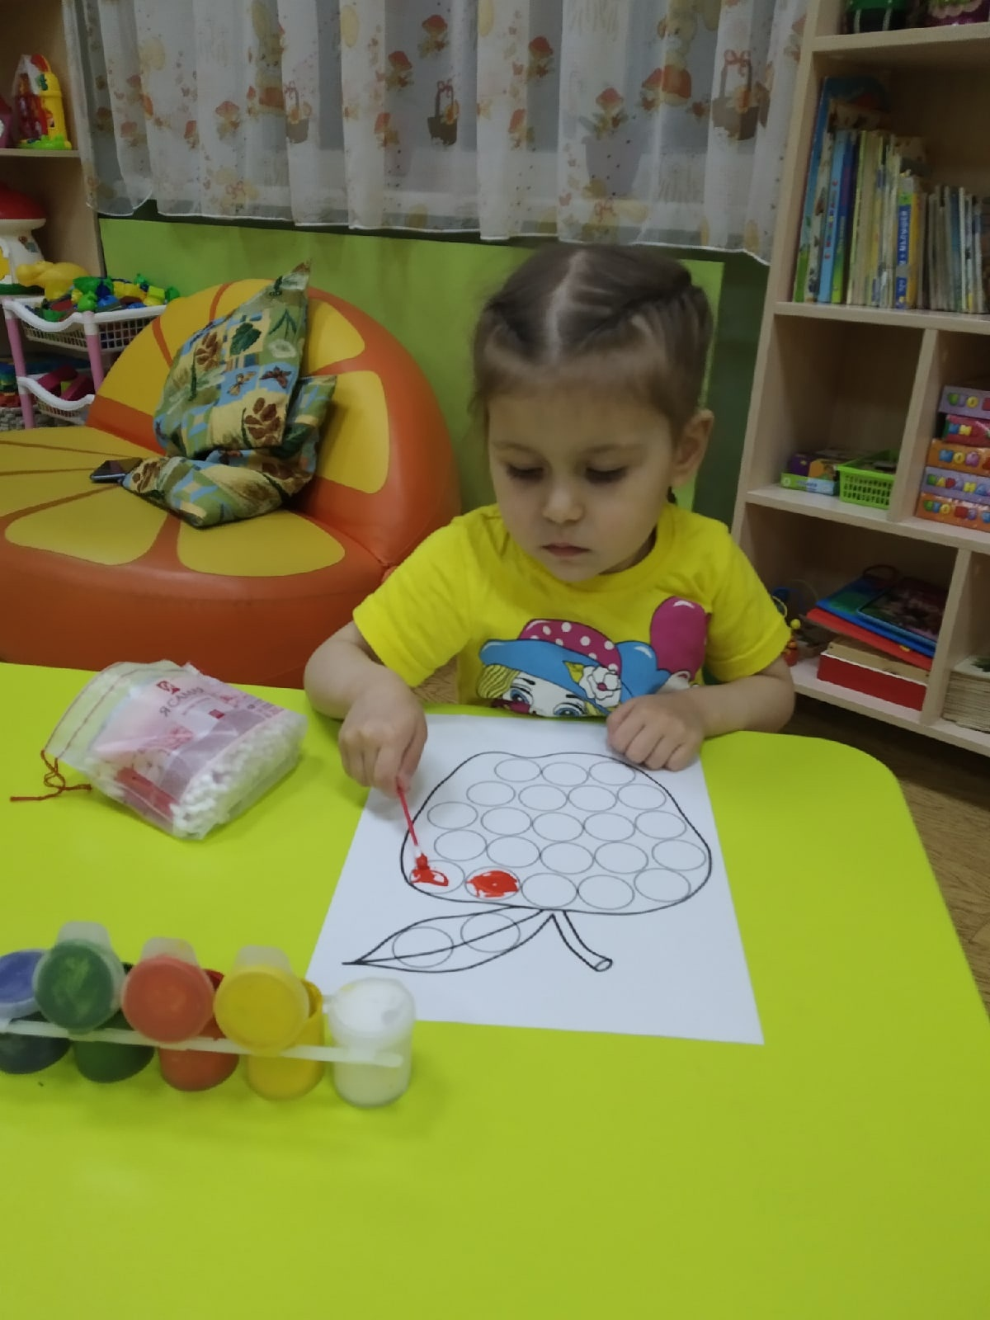
Рисование ватной палочкой
Цель: Развитие мелкой моторики

Slide 12
Спасибо за внимание!

